Slide 1
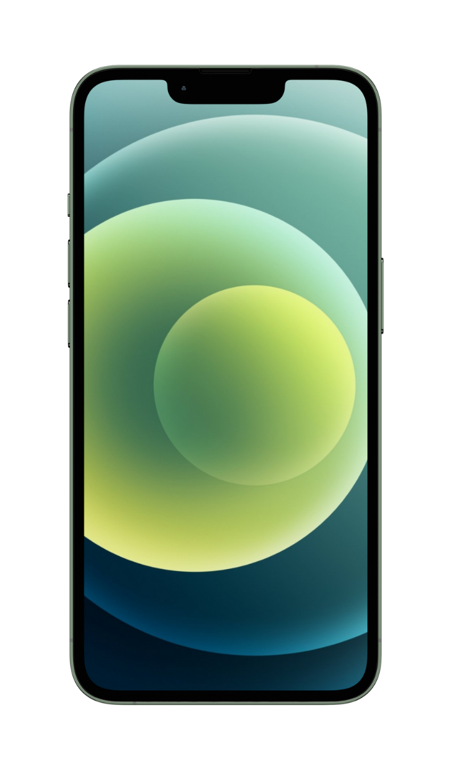

Проектная работа
по дисциплине “Основы работы в системах контроля версий”
Приложение Tickt
Tickt
ЗЫРЯНОВ АЛЕКСАНДР ЭУ-240
ЛЕНЦ ДМИТРИЙ ЭУ-240
СИМАКОВА АЛЕКСАНДРА ЭУ-240

Slide 2


Тип проекта: Веб-приложение
Цель: Разработка веб-приложения для управления списком задач (создание, редактирование, удаление и фильтрация задач)
Создайте новый аккаунт
Компонент | Технология
Frontend | React.js
Backend | Python (FastAPI)
База данных | PostgreSQL
Дизайн | Canva
Контроль версий | Git + GitHub
CI/CD | GitHub Actions / docker / easypanel
IDE | PyCharm / VS Code
Для использования Tickt, пожалуйста, зарегистрируйтесь
ИМЯ
Капибара Чилловая
EMAIL
kapibarachillovaya@mail.ru
ПАРОЛЬ
******
Зарегистрироваться

Slide 3

Цели проекта
Вход в аккаунт
Введите ваш email и пароль для входа в приложение
1
2
EMAIL
Освоить совместную работу в Git и GitHub.
Реализовать полнофункциональный веб-приложение для управления задачами.
kapibarachillovaya@mail.ru
ПАРОЛЬ
******
3
4
Вход
Научиться планировать и выполнять проект в командной среде.
Получить навыки интеграции фронтенда, бэкенда и дизайна.
Забыли пароль?

Slide 4







Функциональные требования
Tickt
Базовые возможности
Добавление, удаление, редактирование задач.
Отметка задач как выполненных.
Сортировка и фильтрация по статусу.
Возможность добавления категории или приоритета.
Самое время распланировать свой день:)
6 ноября 2025
Техническая часть
Доделать проект
REST API для всех CRUD-операций.
Подключение PostgreSQL.
Реактивный интерфейс на React.
Минимальная аутентификация (при необходимости в финальном спринте).
Приготовить ужин
Сходить в зал

Slide 5
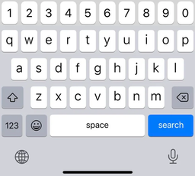
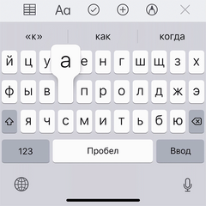

Экраны приложения
Страница логина
Вход по email/паролю (простая форма).
Ошибки валидации и сообщения об ошибках аутентификации.
Перенаправление на главную после успешного входа.
Главная страница (Задачи)
Список задач с возможностью отметки выполнения.
Создание/редактирование/удаление задач (инлайн или модальное окно).
Фильтрация/поиск по статусу, категории/приоритету.
Базовая сортировка (например, по дате создания или приоритету).
Настройки
Профиль: имя, email (просмотр/редактирование базовых данных пользователя).
(Опционально) язык интерфейса и прочие персональные предпочтения.
Вход в аккаунт
Восстановление пароля
Введите ваш email и пароль для входа в приложение
На ваш email k***************ya@mail.ru был отправлен 4-значный код
EMAIL
4
kapibarachillovaya@mail.ru
Tickt
ПАРОЛЬ
Отправить код повторно через 47 сек
******
Вход
Забыли пароль?
Самое время распланировать свой день:)
6 ноября 2025
Доделать проект
Приготовить ужин
Сходить в зал
Tickt
6 ноября 2025
Доделать проект
Профиль
Приготовить ужин
Сходить в зал
Позвонить
Капибара Чилловая
kapibarachillovaya@mail.ru
Редактировать профиль

Slide 6
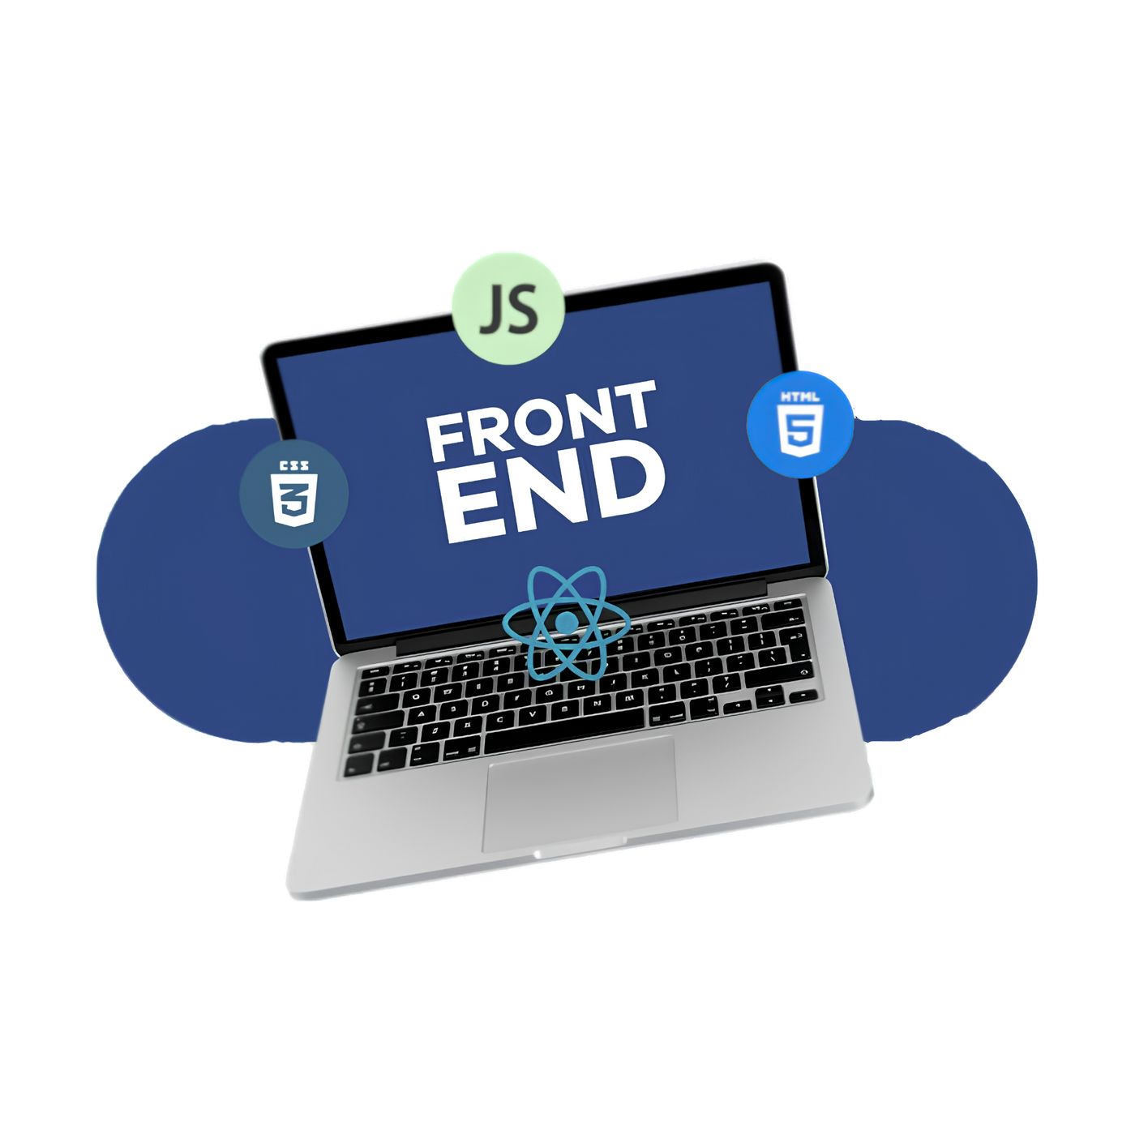
Frontend
Создание React-проект и базовую структуру.
Реализация основные UI-элементы и логику задач на клиенте.
Интеграция клиента с сервером и проверка CRUD-запросов.
Оптимизация интерфейса и подготовка клиента к деплою.

Slide 7
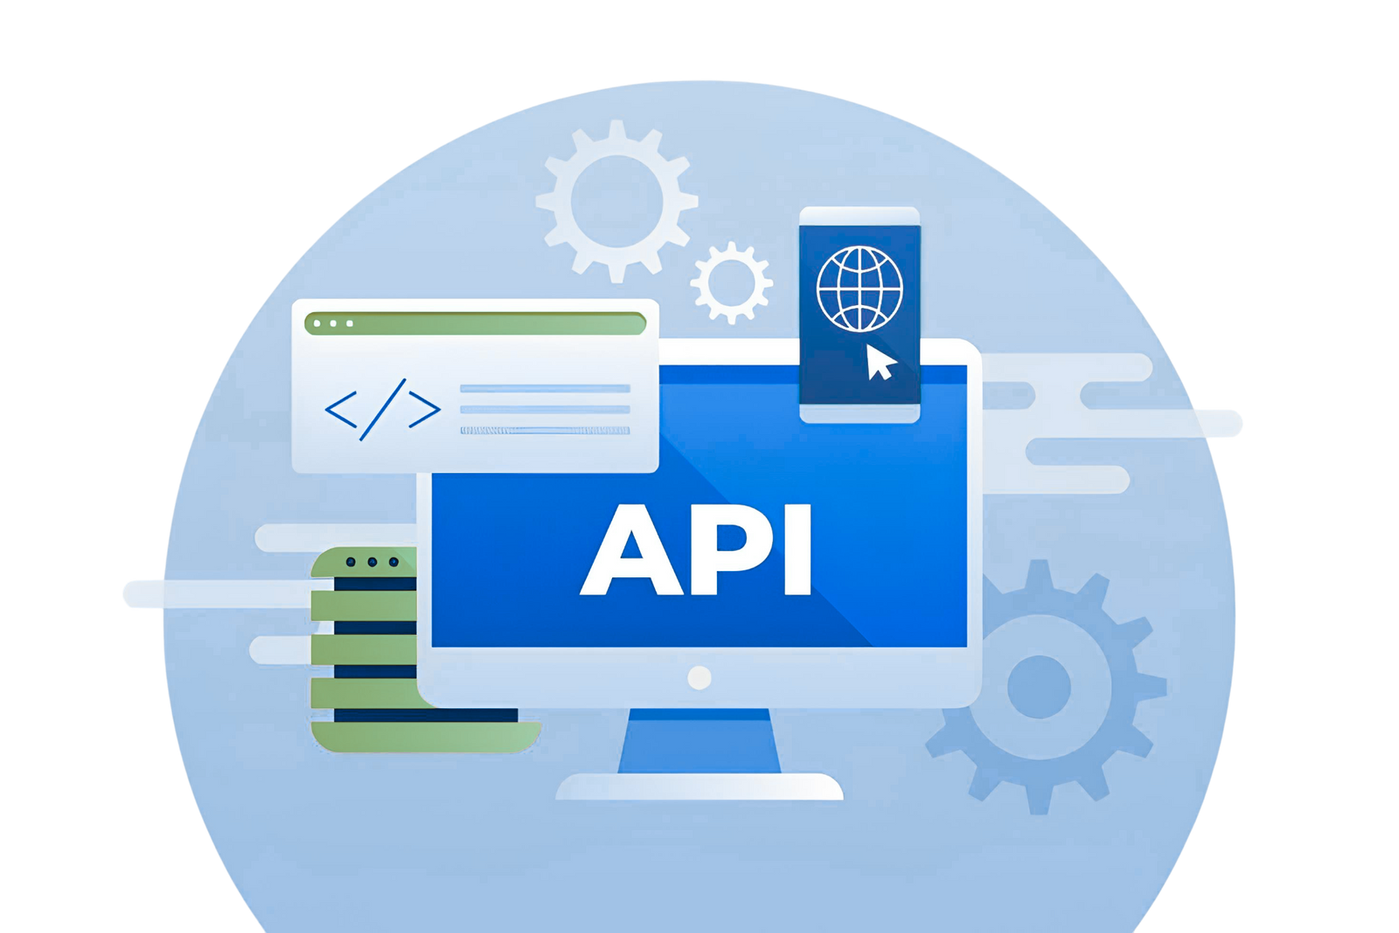
Backend
Создание FastAPI-проекта. Настройка репозитория и базовой документации.
Реализация CRUD-эндпоинтов и подключение базы данных.
Реализация автоматизированного теста API и интеграции, обновление документации.
Настройка сборки/деплоя на наш сервер Ubuntu и оформление итоговой документации.

Slide 8

Design
Визуальный стиль , UX-тестирование
Подготовка детализированных макетов основных экранов
Визуальное и техническое тестирование
Подготовка презентации приложения

Slide 9


Итоговые артефакты проекта
Профиль
Репозиторий с рабочим кодом
Веб-приложение, доступное онлайн (наш сервер Ubuntu)
Полный комплект документации
Проект в Canva
Релизная версия на GitHub (v1.0)
Капибара Чилловая
kapibarachillovaya@mail.ru
Редактировать профиль
Основные настройки
Язык

